Slide 1
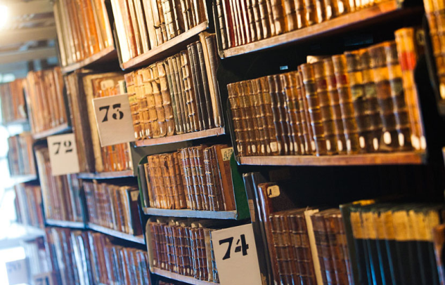
Москва Библиотеки и читальни
По страницам истории

Slide 2
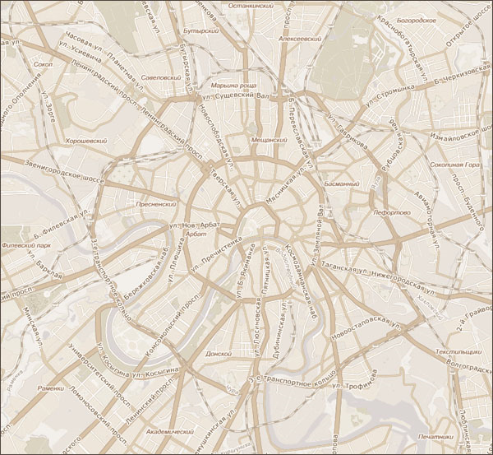
Библиотеки Московской городской думы 1885 - 1917
11
10
7
5
1
3
9
2
6
12
4
8

Slide 3
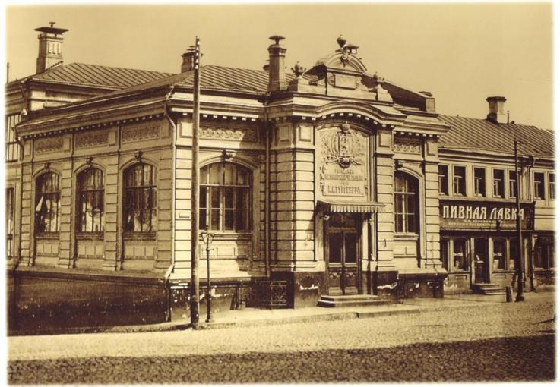
Читальня имени И.С. Тургенева

Slide 4
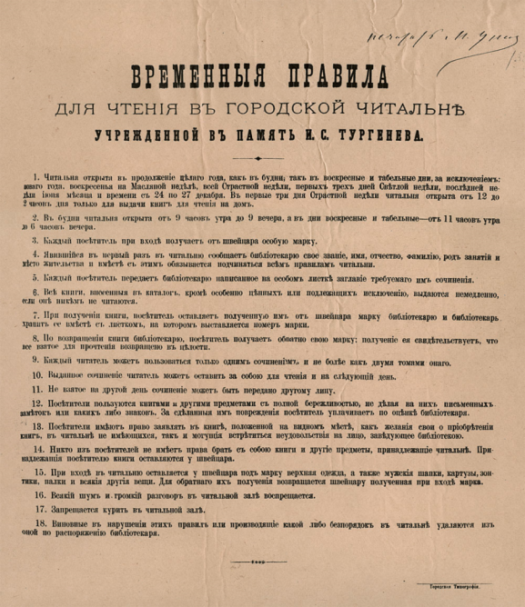

Slide 5
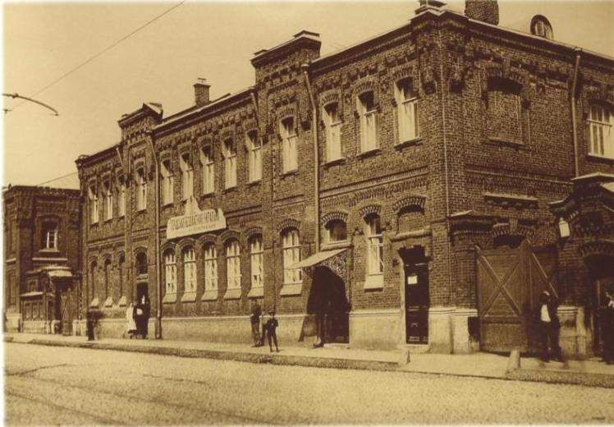
Читальня имени А.Н. Островского

Slide 6
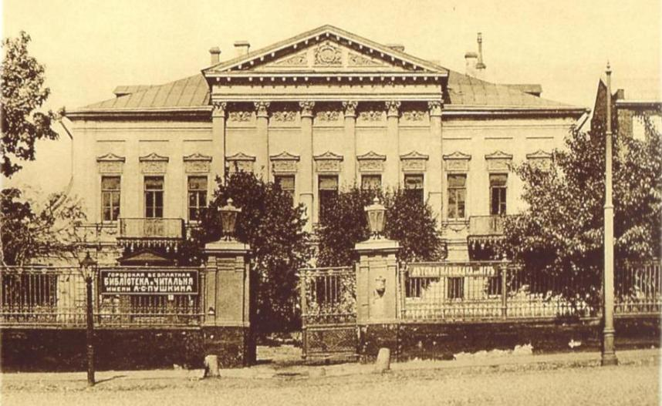
Библиотека-читальня имени А.С. Пушкина

Slide 7
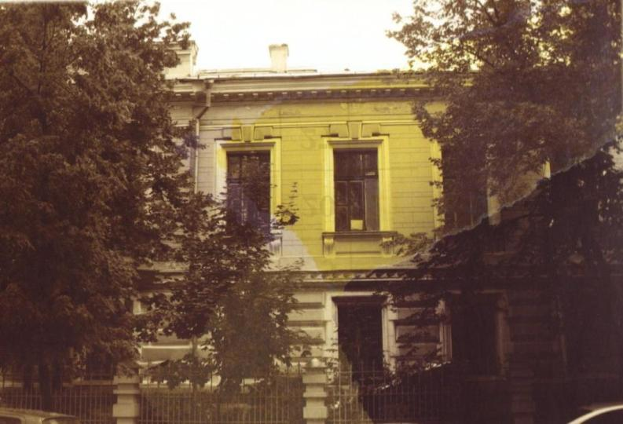
Хамовническая библиотека

Slide 8
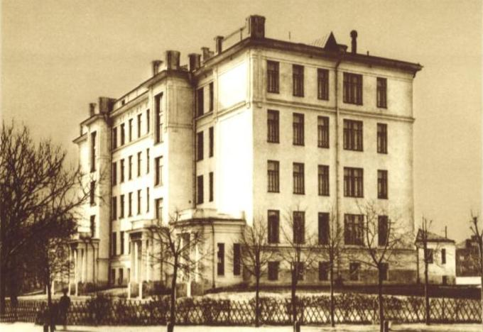
Первая городская библиотека

Slide 9
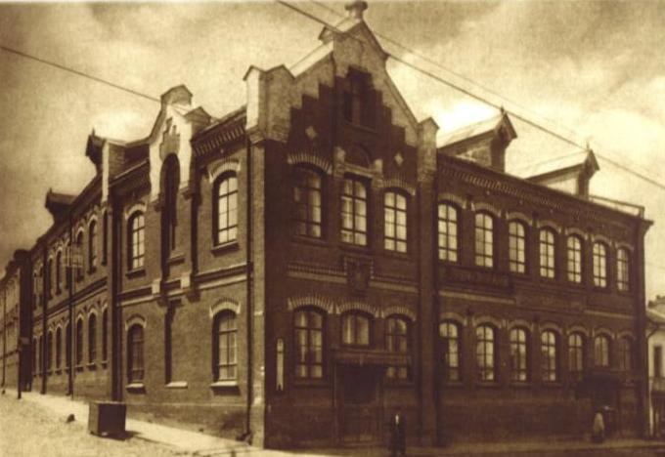
ТРЕТЬЯ ГОРОДСКАЯ БИБЛИОТЕКА

Slide 10
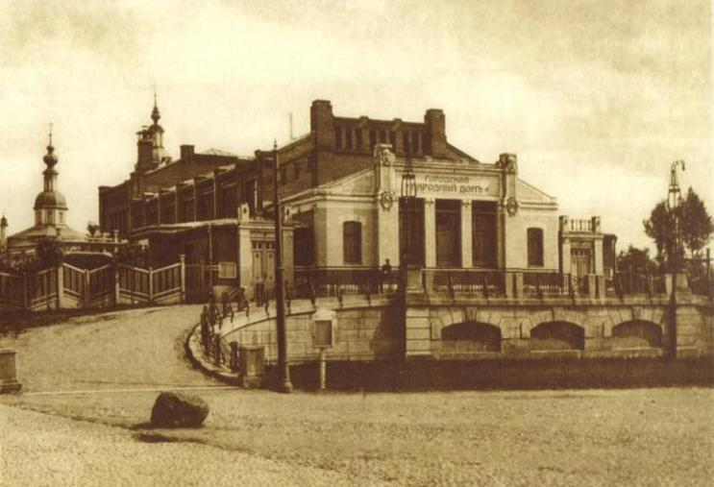
ЧЕТВЕРТАЯ ГОРОДСКАЯ БИБЛИОТЕКА

Slide 11
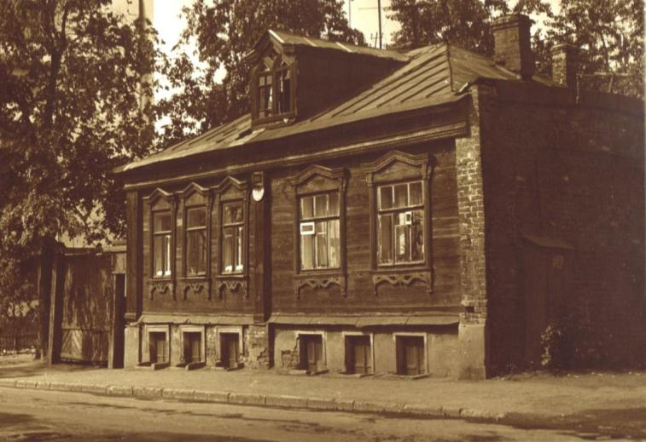
Библиотека имени А.М.кадомской

Slide 12
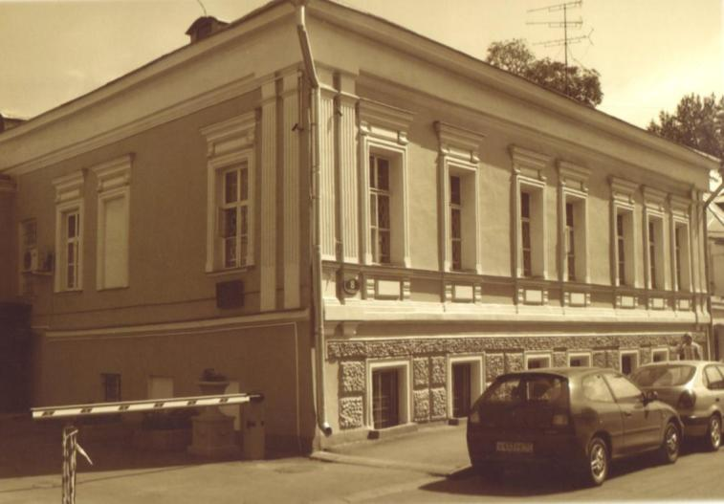
Библиотека-читальня имени Л.Н. Толстого

Slide 13
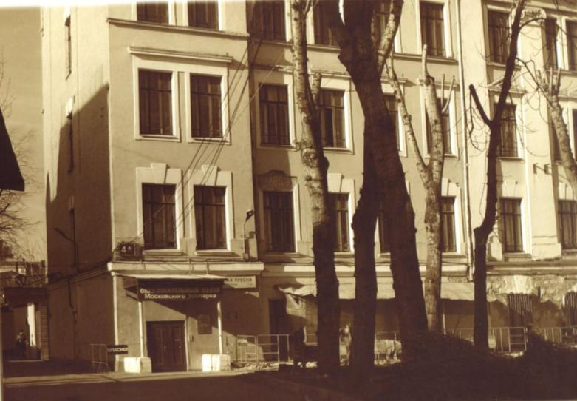
Библиотека-читальня имени Н.В. гоголя

Slide 14
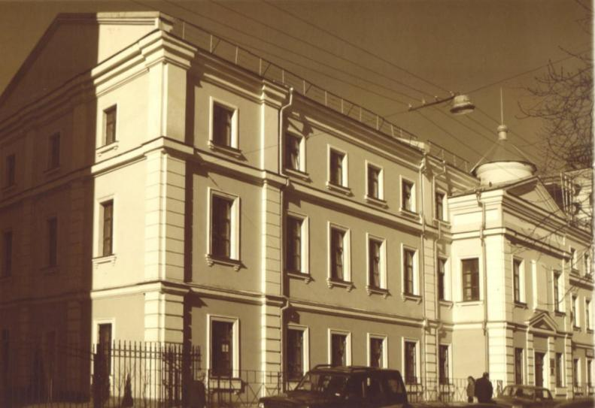
Библиотека-читальня имени А.С. грибоедова

Slide 15
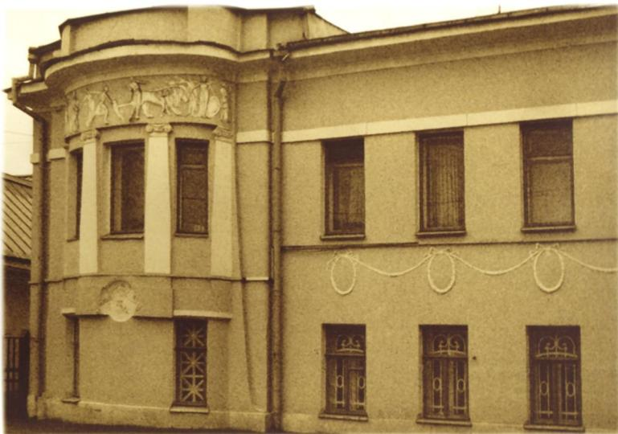
Библиотека-читальня имени В.О. ключевского

Slide 16
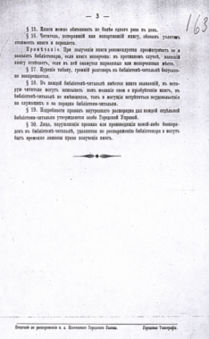
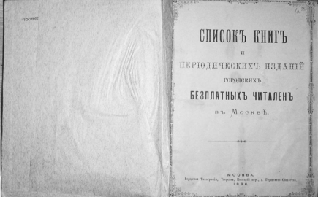
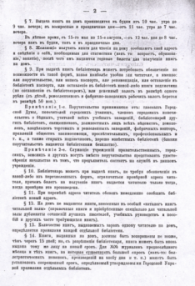
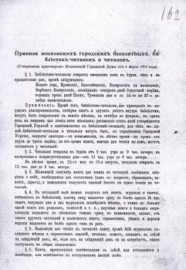
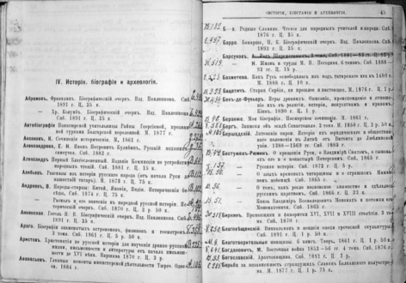
Типовой каталог
городских библиотек и читален
Правила московских городских бесплатных
библиотек-читален
и читален

Slide 17
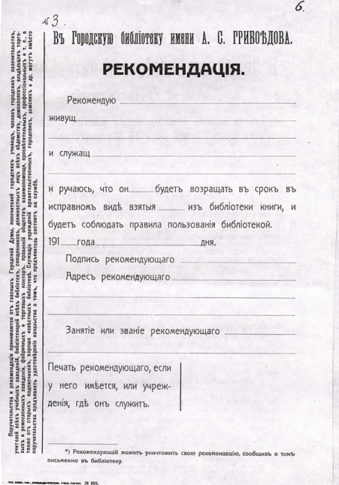
Бланк рекомендации для записи в библиотеку

Slide 18
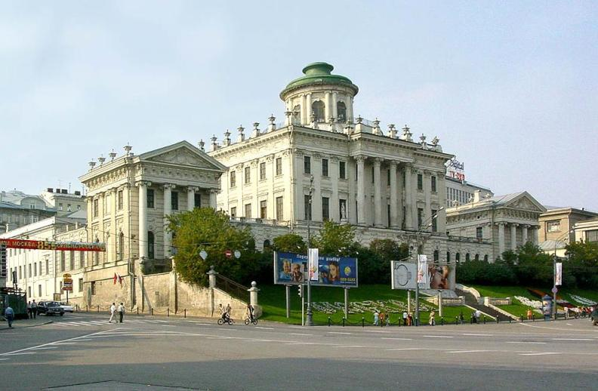
Российская государственная библиотека

Slide 19
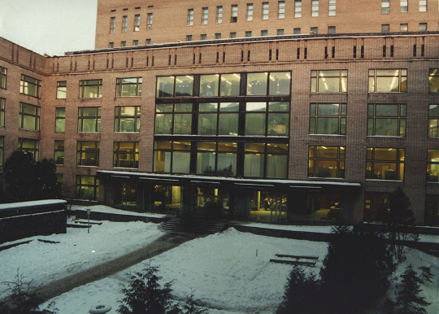
Всероссийская государственная библиотека иностранной литературы

Slide 20
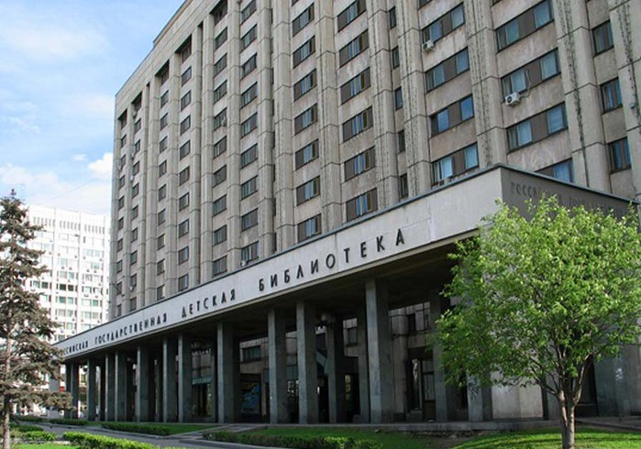
Российская государственная детская библиотека

Slide 21
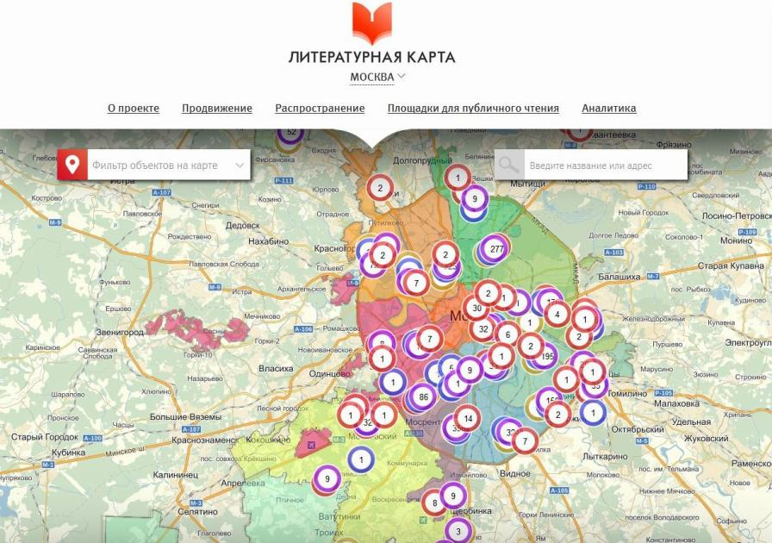

Slide 22
Использованные материалы:
http://www.turgenev.ru/heritage/historyoflib/
http://rsl.ru/
http://leninka.ru/index.php?f=129
http://bookmaps.ru/
http://libfl.ru
http://rgdb.ru/
http://www.travelaloneru.com/art/big_foto3/paschkov_dom.jpg
http://image.slidesharecdn.com/random-131009032942-phpapp01/95/-1-638.jpg?cb=1381312314
http://www.2do2go.ru/uploads/full/6557ba5b2fd4a9285f1f7f82f3f67602_w960_h2048.jpg

